Slide 1
CLASSE DE CM1-CM2
Angéline Préault
Année 2016-2017

Slide 2
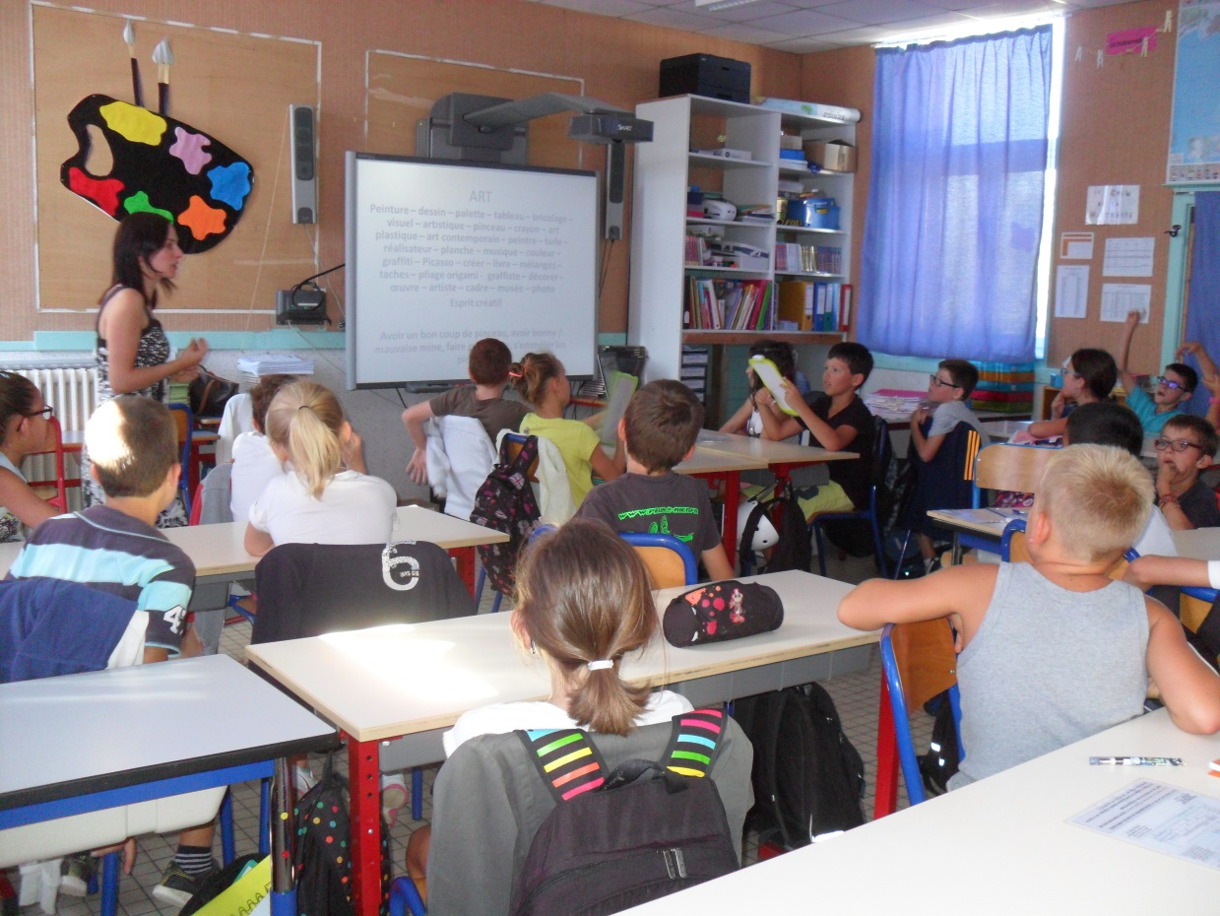
Profil de la classe
24 élèves
7 CM1 et 17 CM2
15 garçons et 9 filles
Monique
Rythme
plutôt homogène

Slide 3
Une journée de classe
 | Lundi | Mardi | Jeudi | Vendredi
8h45 | Rituels anglais | Rituels anglais | Rituel anglais | Rituels anglais
9h00 | Lecture | Rituel grammaire | Rituel conjugaison | Mathématiques problèmes
9h15 |  | Conjugaison | Dictée
9h30 | Orthographe, conjugaison (transposition)
9h45 |  |  |  | Rituel dictée
10h00 | Grammaire | Jogging d'écriture | Jogging d'écriture | EDL, vocabulaire
10h15
10h30 | Récréation
10h45 | Mathématiques | Mathématiques | Mathématiques | Littérature / Projet d'écriture
11h00
11h15 |  |  |  | Remédiation
11h30
11h45 | Rituel géométrie | Education musicale | Education musicale | Tests de tables
12h00 | Repas
13h30 | Histoire/Géographie (décloisonnement) | Ateliers de lecture/TUIC | Sciences (décloisonnement) | Ateliers de lecture/TUIC
13h45
14h00 |  | Calcul mental |  | Anglais
14h15 |  | Arts visuels / Histoire des arts
14h30 | Calcul mental |  | Calcul mental
14h45 | Poésie / Méthodo de la mémorisation / EMC |  | EPS | Ecriture des leçons
15h00
15h15 |  |  |  | Récréation
15h30 | Récréation |  |  | Hors contrat
15h45 | EPS | Défi maths, rituel raisonnement | EDL vocabulaire
16h00
16h15
16h30 | Sortie | Sortie | Sortie | Sortie

Slide 4
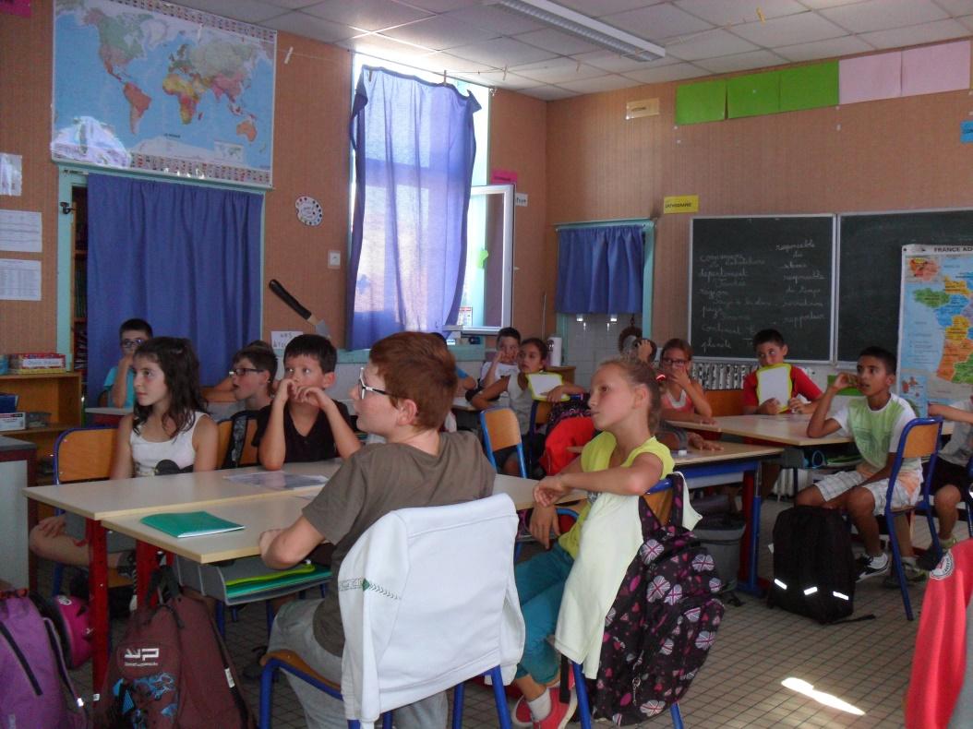
Programmes
Nouveaux programmes
Français
Maths
Le plus important :
Objectifs :
. Savoir écrire seul : phrases correctes
et orthographe correcte
savoir comprendre ce qu’on lit
Objectifs :
Raisonner
Calculer
Comprendre pour se débrouiller : espace, mesures longueur…
Développer l’autonomie et le rythme

Slide 5

Projet d’école
Objectifs généraux :
- Manipuler, créer
- Exprimer ses sentiments et émotions à travers le langage
- Découvrir et reconnaître des artistes et des mouvements très divers
Thèmes :
La couleur Les émotions dans l’art Formes et volumes La matière Chaissac La nature et le land’art
Exprimer les émotions à travers la pièce de théâtre pour Noël
Matinée lancement de projet
Embellir l’école
Visiter le musée Chaissac
Réaliser des expositions
Découvrir des techniques, peintres, mouvements
Lydia et l’aquarelliste, Le secret de la Joconde, rallye lecture

Slide 6
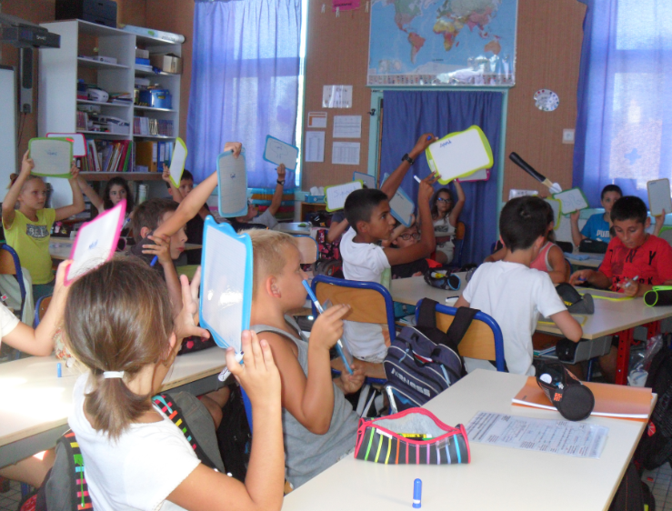
Les leçons à la maison
Environ 30 minutes en CM, besoin de vous
Insister sur la lecture, les tables, les mots
Français, maths : à toi de jouer pour comprendre
Mots : ordinateur
Sites possibles
www.jeuxpedago.com
www.linstit.com
www.logicieleducatif.fr
Blog de l’école :
larabateliere-ndlasalette.fr

Slide 7
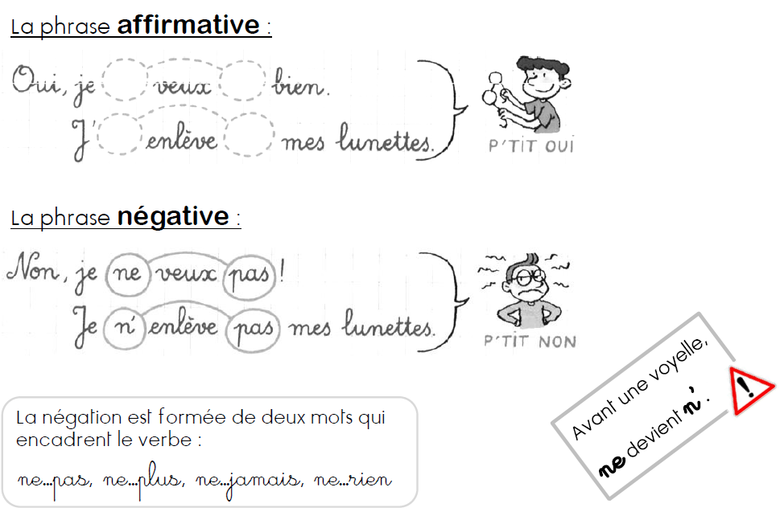
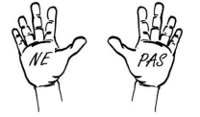
G1
Les formes de phrases
Exemples :
J’en veux encore. Je n’en veux plus.
Il prend toujours un livre. Il ne prend jamais de livre.
Il y a quelqu’un. Il n’y a personne.
Tu as tout mangé. Tu n’as rien mangé.
Il aime les pâtes et les choux. Il n’aime ni les pâtes, ni les choux.
Je mange beaucoup de bonbons. Je ne mange aucun bonbons.
Il n’a que des ennuis.

Slide 8
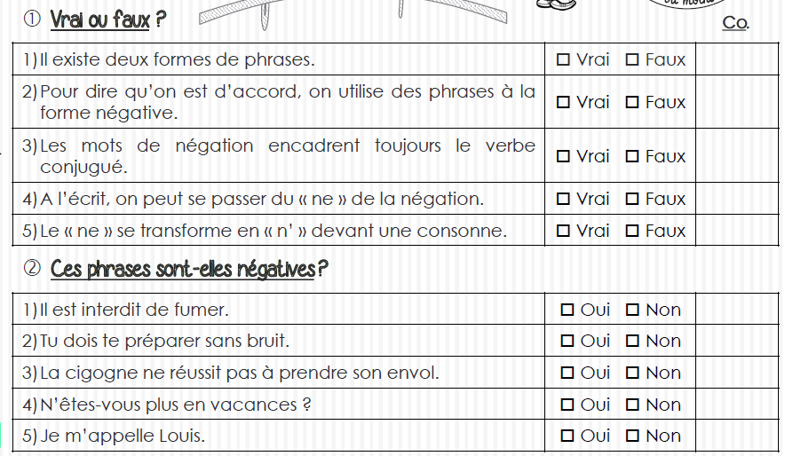
A toi de jouer
A l’oral : dis ces phrases correctement
a) T’as pas vu ma trousse ? b) J’suis jamais allé au Canada. c) Joue pas au ballon dans la maison.
d) Y’a rien à manger pour ce soir. e) Pourquoi est-ce que vous portez plus vos lunettes?

Slide 9
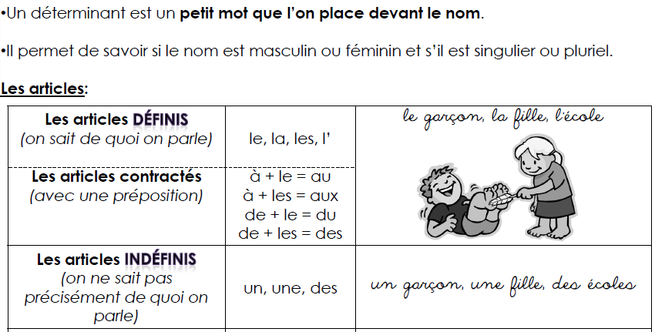

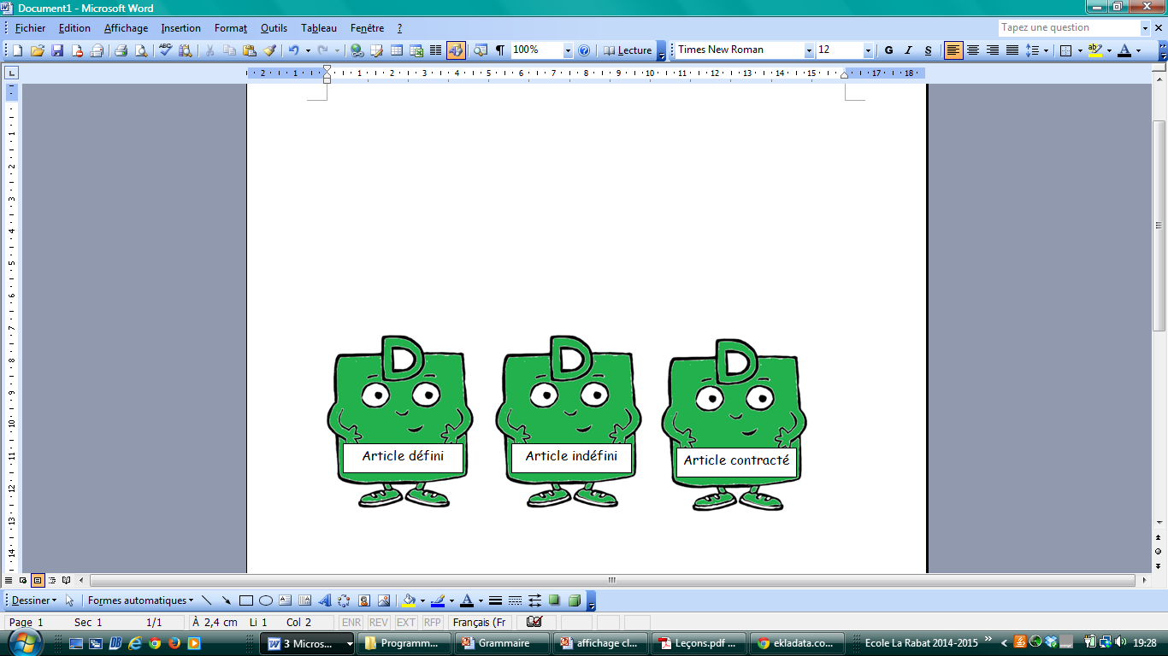
GN3
Les déterminants : les articles

Slide 10
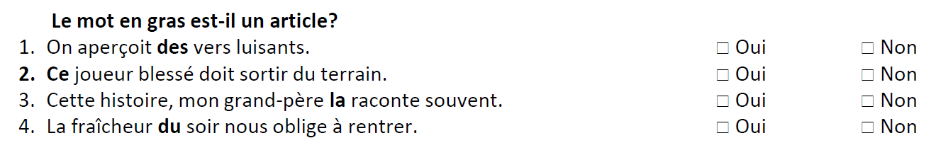
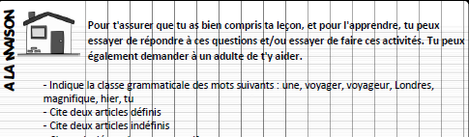
A toi de jouer

Slide 11
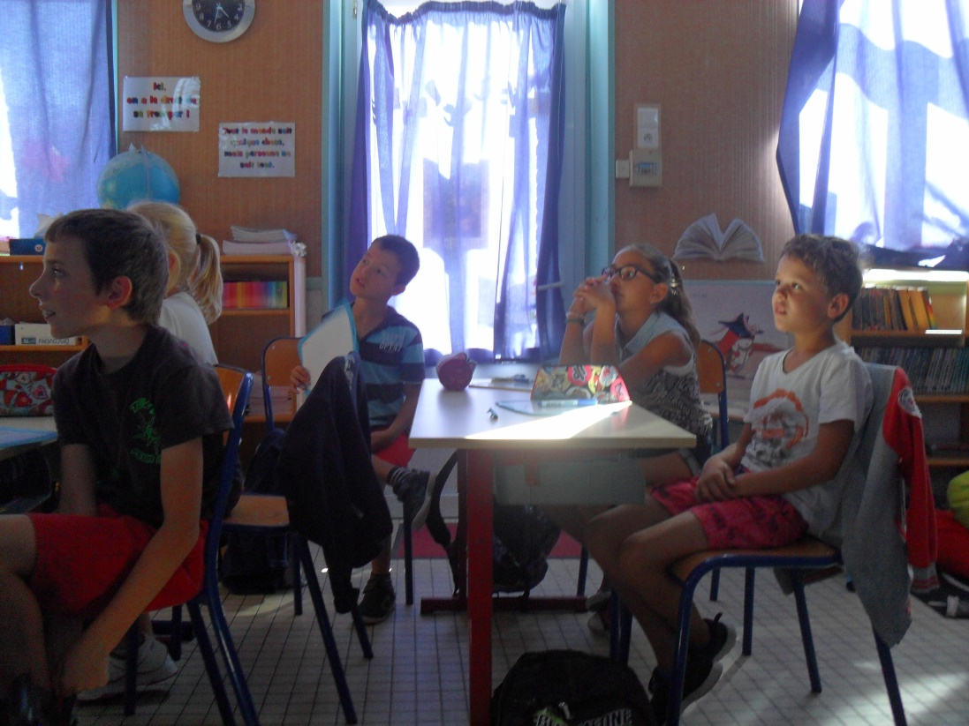
Les évaluations
En continu
Livret scolaire 3 fois par an, changements en cours avec nouveaux programmes

Slide 12
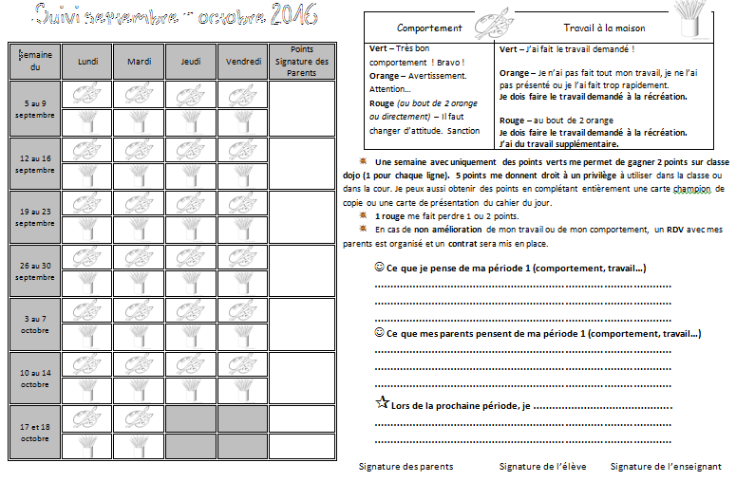
Communication
Cahier du jour, poésie
RDV janvier ou avant si besoin
Cahier de liaison (tampons)

Slide 13
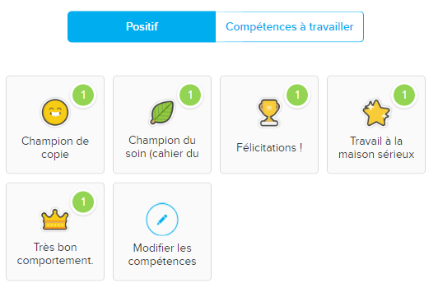
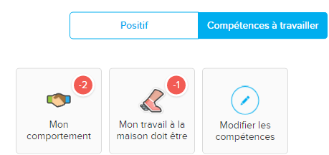

Slide 14
Divers
Blog : larabateliere-ndlasalette.fr
Catéchèse : début vendredi 7 octobre
Profession de foi CM2 : date communiquée bientôt
APC, soutien : choix, début lundi 26 septembre, lundi et jeudi
Médicaments
Absences
Documents, assurances
Questions ?

